Slide 1
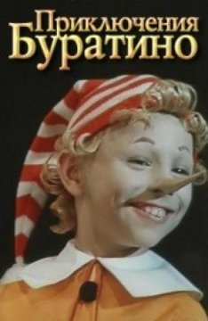
«Приключения Буратино»
Мюзикл
советский двухсерийный музыкальный телевизионный фильм по мотивам сказки Алексея Толстого «Золотой ключик, или Приключения Буратино», созданный на киностудии «Беларусьфильм» в 1975 году.
Телепремьера состоялась 1-2 января 1976 года.

Slide 2
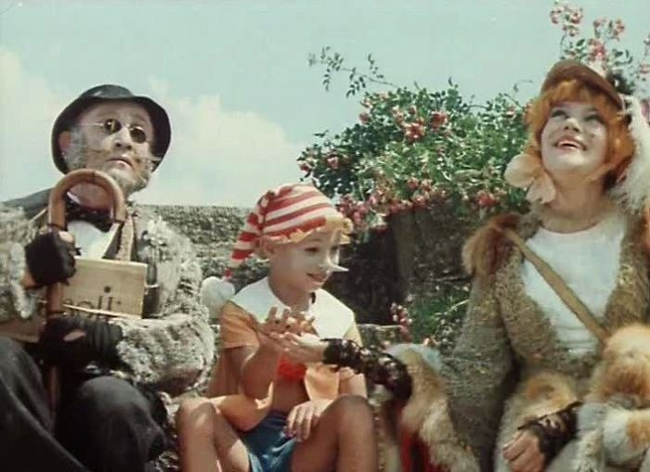
Режиссёр фильма: ЛЕОНИД НЕЧАЕВ
Актеры:
Дмитрий Иосифов — Буратино
Татьяна Проценко — Мальвина
Роман Столкарц — Пьеро
Томас Аугустинас — Артемон
Григорий Светлорусов — Арлекин
Николай Гринько — папа Карло
Юрий Катин-Ярцев — Джузеппе
Рина Зелёная — черепаха Тортила
Владимир Этуш — Карабас-Барабас
Ролан Быков — кот Базилио
Елена Санаева — лиса Алиса
Владимир Басов — Дуремар
Баадур Цуладзе — хозяин харчевни трёх пескарей

Slide 3
Музыка к песням написана Алексеем Рыбниковым
А. Рыбников: «Буратино» начался с того, что мне принесли сценарий Инны Веткиной, там же было заложено содержание песен. И так изумительно были раскрыты образы, что я, прочитав сценарий, испугался. Испугался ответственности и перед зрителями, и перед самим собой. Я думал, что если я не смогу написать достойной музыки для самой моей любимой сказки, то я брошу заниматься музыкой совсем. Я забросил все дела и приготовился к серьёзной работе. А получилось всё очень легко".

Slide 4
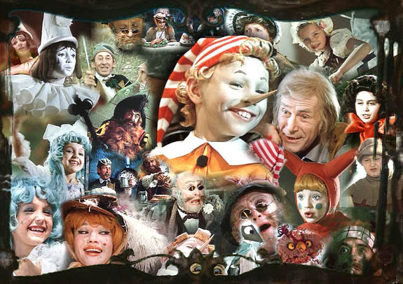

Slide 5
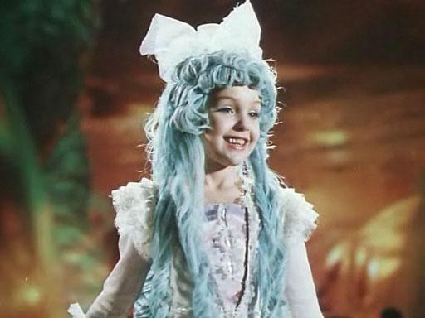
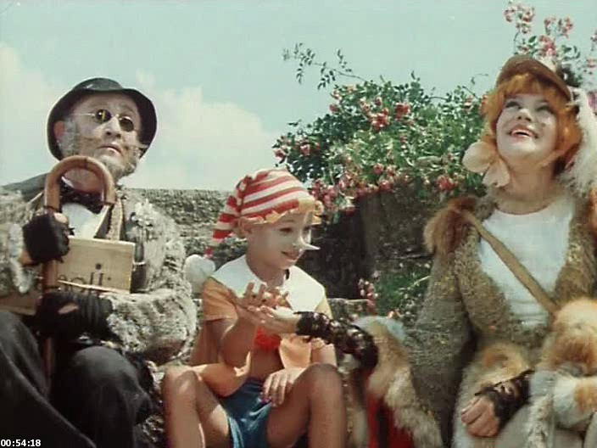
Больше всего мне понравилась песня лисы Алисы и кота Базилио, а также песня Дуремара. Они, на мой взгляд, наиболее эмоциональны, позволяют мысленно оказаться в том же месте с героями.
Если бы я мог сняться в этом мюзикле, я бы сыграл роль кота Базилио! Почему? Потому, что я думаю, играть роли отрицательных героев наиболее интересно и увлекательно. В реальной жизни нужно быть порядочным, воспитанным, добрым, отзывчивым. А в роли героя можн и похулиганить!!!

